Slide 1

♬ 광운 주크 박스 ♬
December 2nd 2020
4조 언더더C
2020204071 전성훈
2020204019 권혜진
2020204087 김효민

Slide 2

Part 1
프로젝트 일정 및 역할배분
- 전반적인 게임의 흐름
01

Slide 3

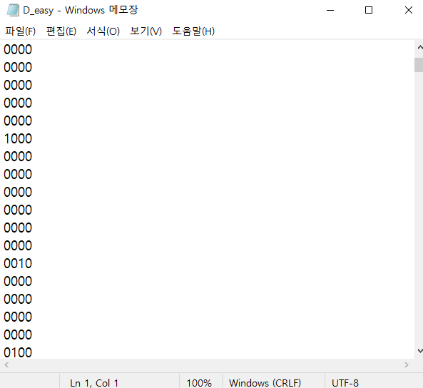
프로젝트 일정
프로젝트 일정 :
11월 2일 ~ 11월 13일 : 구현 가능한 게임 요소들 구현
(점수, 체력, 코인,랭킹, 타이틀 화면, 곡 선택화면
게임 클리어/ 게임 정지/ 게임오버 화면 등)
FMOD(노래 재생에 필요) 학습
11월 14일 ~ 11월 25일 : 노트 출력 , 노트 타이밍에 따른 판단
싱크에 맞게 노래 txt파일 생성
FMOD 적용 (노래 재생 , 끄기)
인터페이스 구현
11월 24일 ~ 11월 28일 : 인터페이스 안정화
지속적인 테스트 진행
분할컴파일 시행

Slide 4
역할배분
시스템 구현 : 전성훈
전체적인 인터페이스 (타이틀화면,게임화면,곡 선택화면)
게임 내부 페이지 이동
txt파일을 기반으로 노트 출력
발표 : 핵심 기능 설명
게임요소 구현 : 권혜진
누적 콤보, 점수, 체력 / 게임 오버 화면 및 타이틀 화면
랜덤코인 뽑기 및 사용여부
노트 타이밍에 따른 판단 및 출력 (perfect , great, good, bad)
노래 싱크에 맞게 txt 파일 생성
발표 : 전반적인 게임 흐름 설명 / PPT 제작
노래관련 구현 : 김효민
FMOD적용 (노래 재생 / 종료)
랭킹구현
게임 정지, 클리어화면
노래 싱크에 맞게 txt 파일 생성
발표 : FMOD설명 / 프로젝트 시연 영상

Slide 5
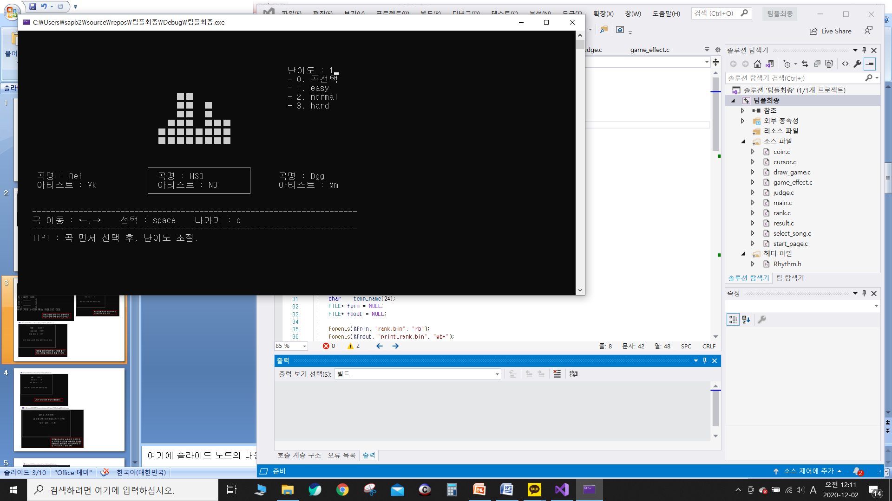
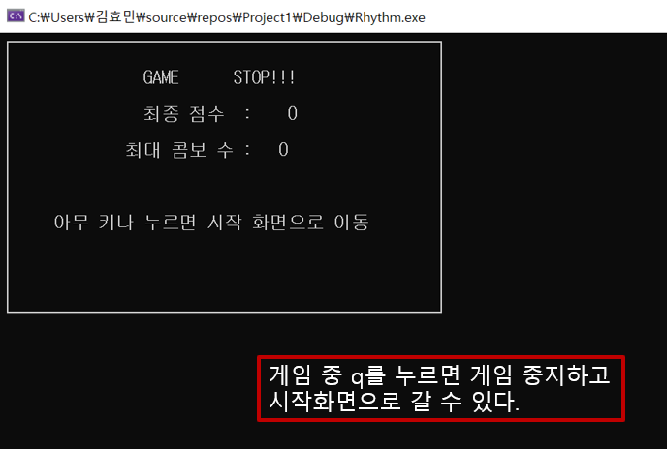
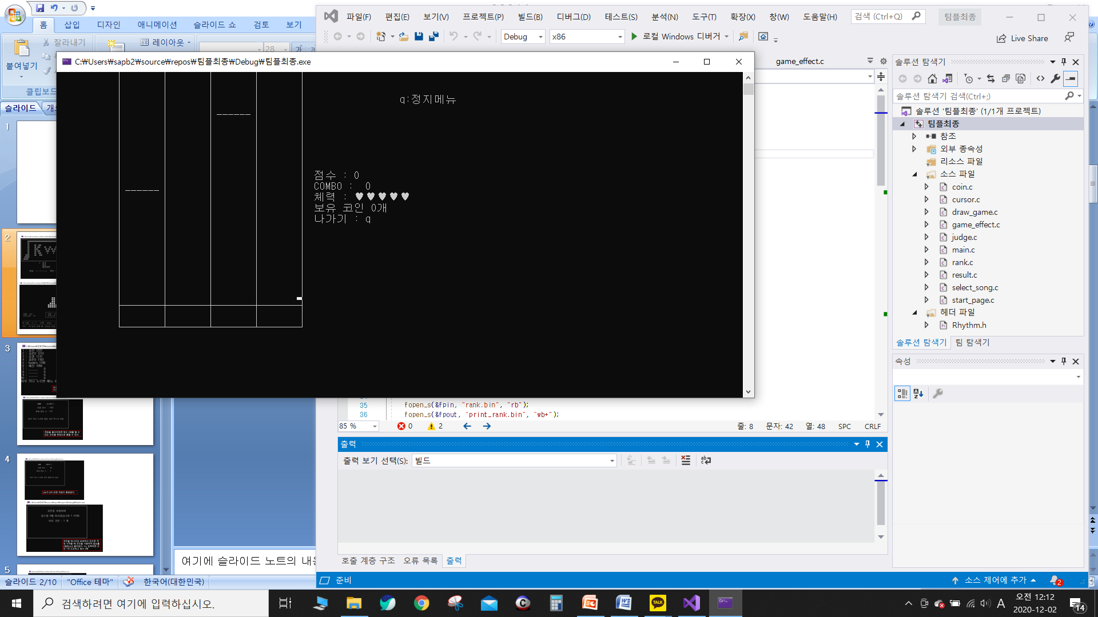
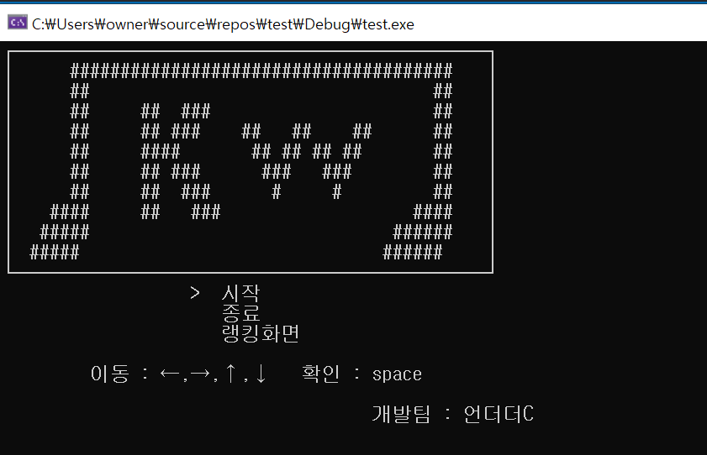
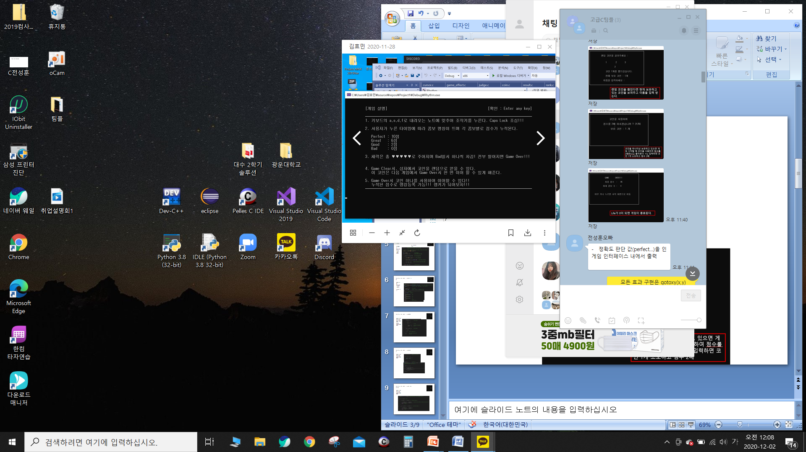
전반적인 흐름

Slide 6
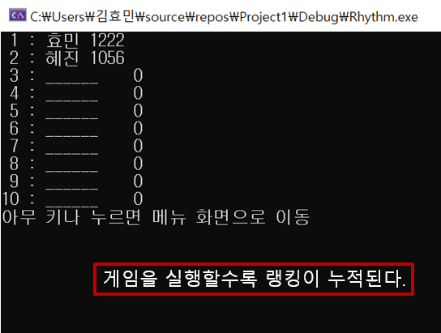
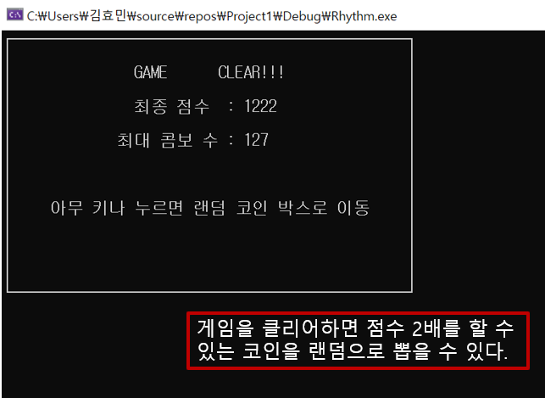
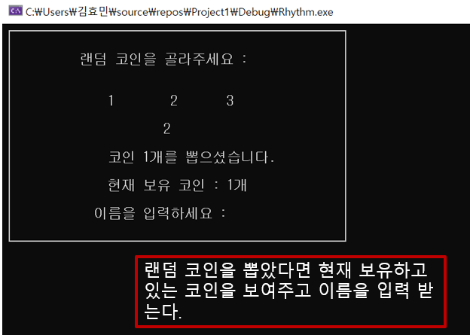
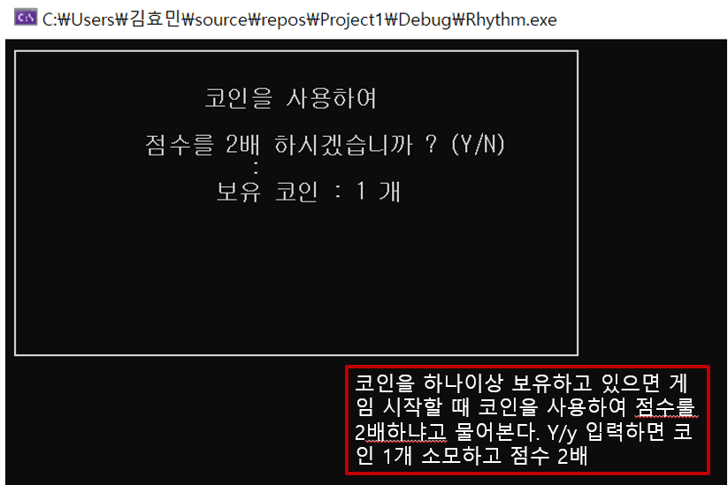
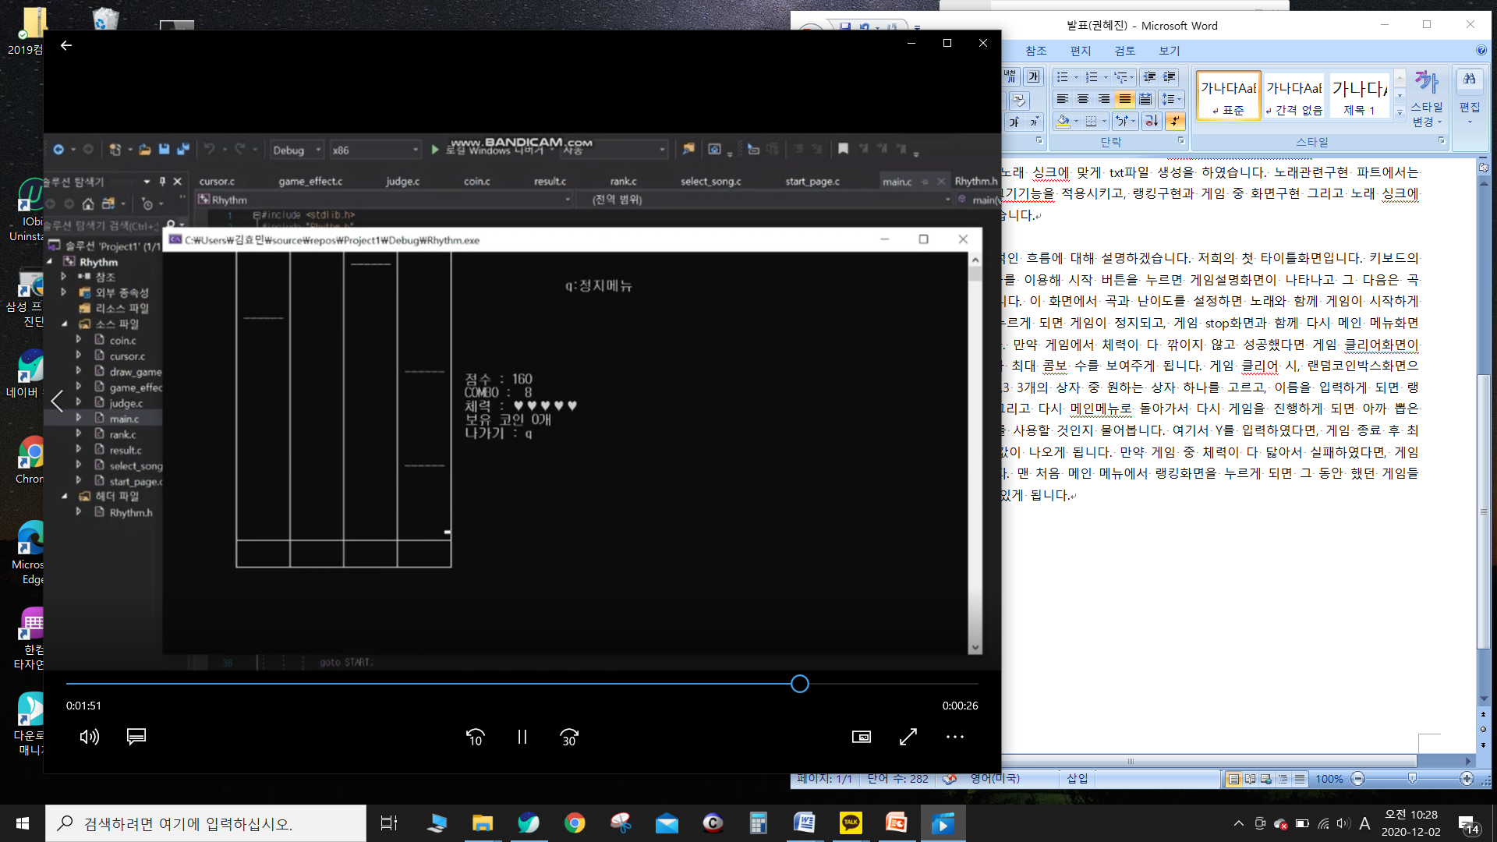
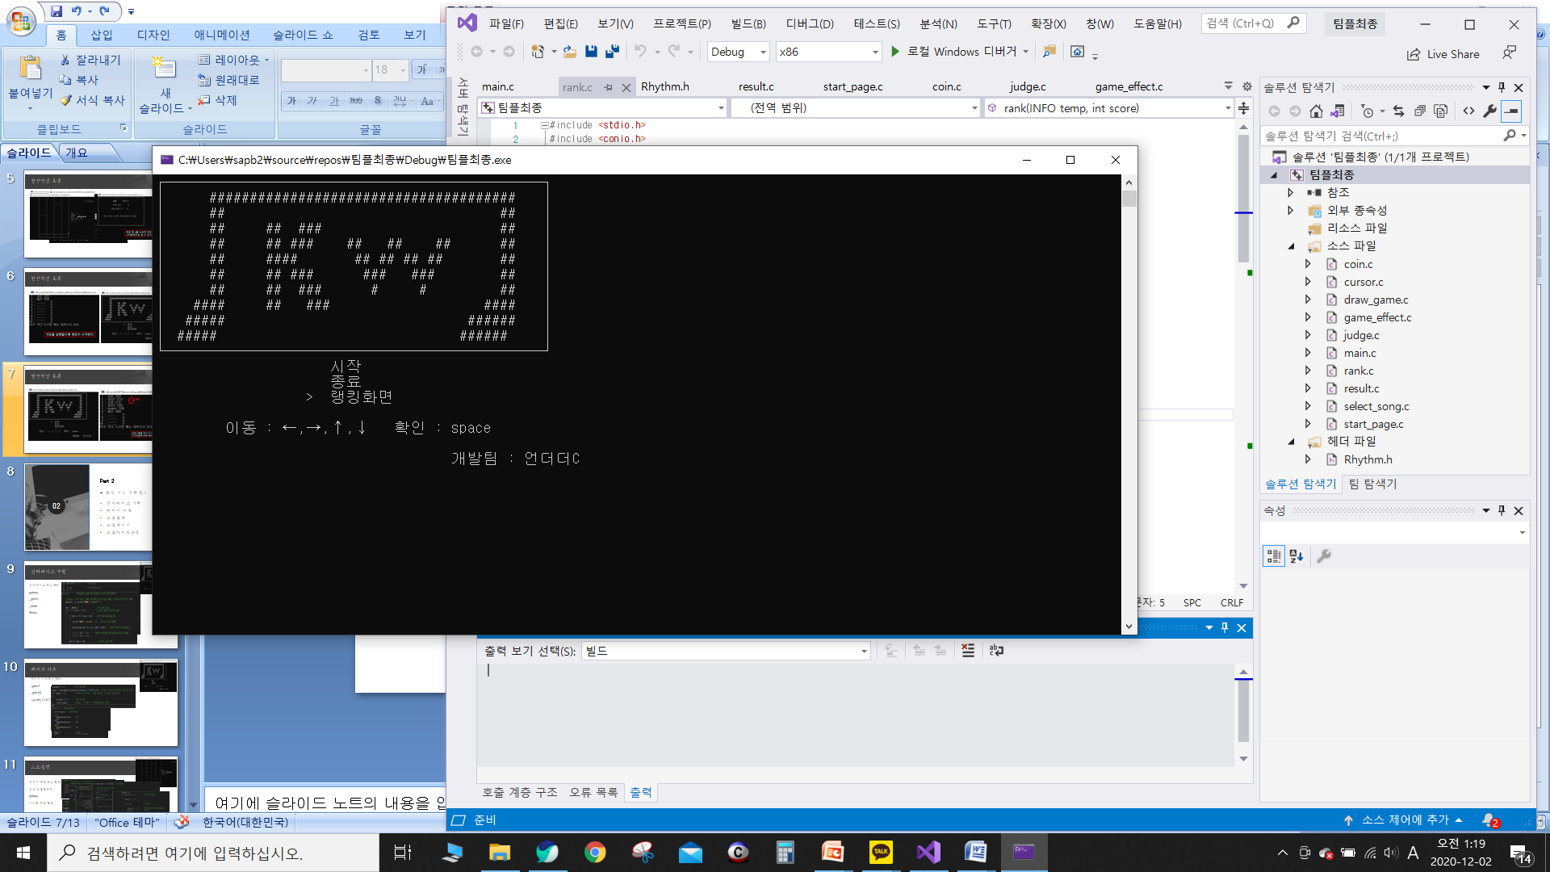
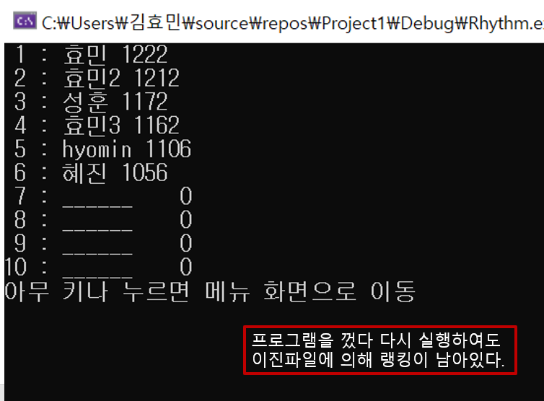
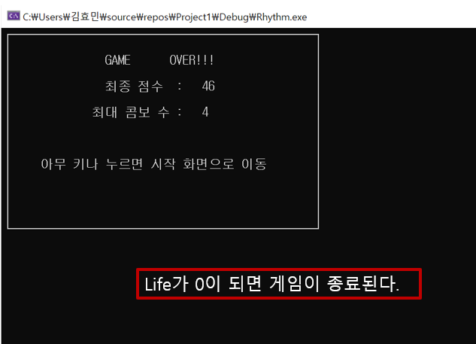
전반적인 흐름
x2

Slide 7
Part 2
핵심 기능 구현 원리
인터페이스 구현
페이지 이동
노트출력
노트내리기
노트타이밍판정
FMOD 설명
02

Slide 8
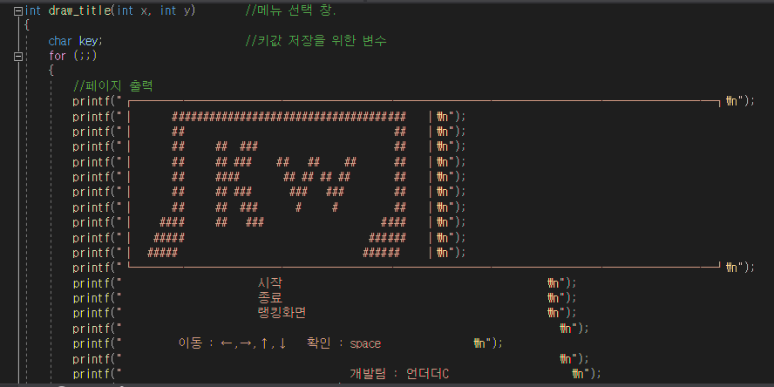
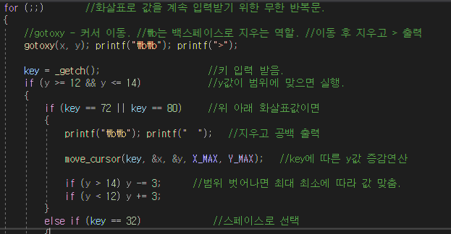
인터페이스 구현
인터페이스 핵심 원리 :
gotoxy
_getch
_kbhit
Sleep

Slide 9
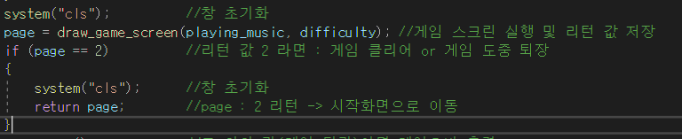
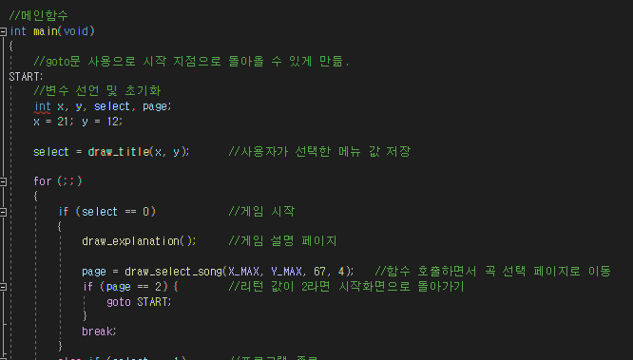
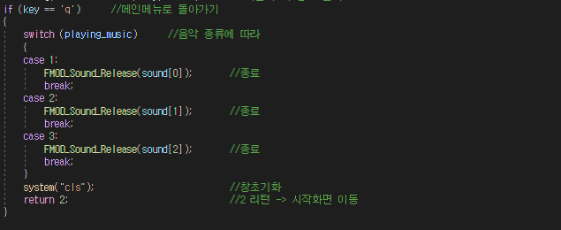
페이지 이동
페이지 이동핵심 원리:
goto문
_getch()
system(“cls”)

Slide 10
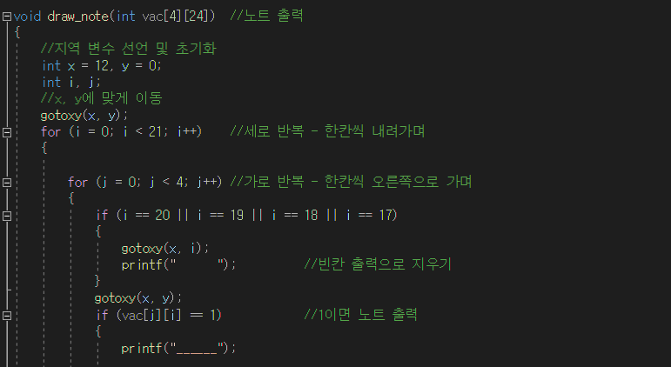
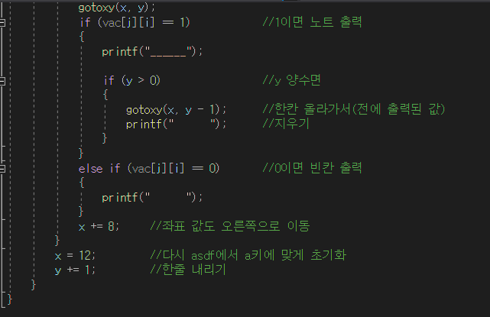
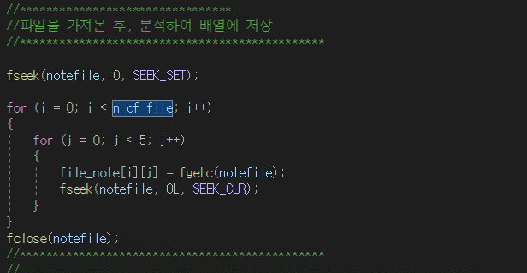
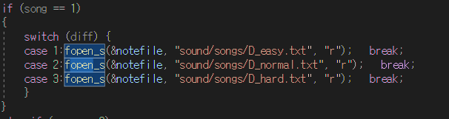
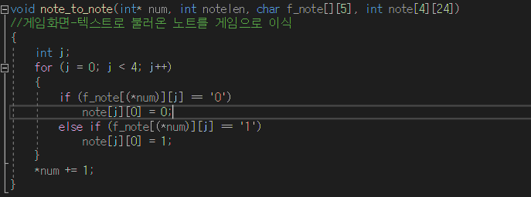
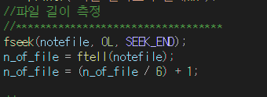
노트출력
페이지 구현 핵심 원리:
파일 입출력관련
gotoxy
이차원 배열 활용

Slide 11
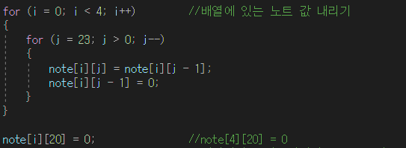
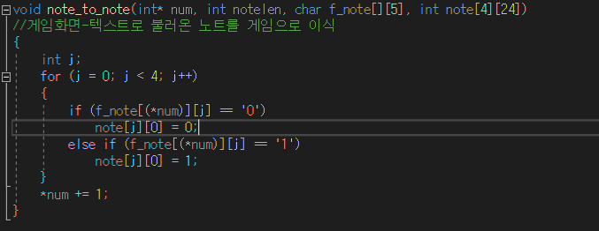
노트내리기
페이지 구현 핵심 원리:
이차원 배열 활용

Slide 12
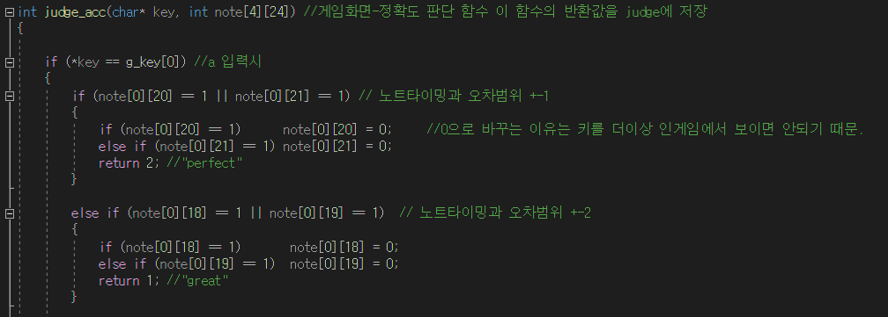
노트 타이밍 판정
페이지 구현 핵심 원리:
이차원 배열 활용

Slide 13
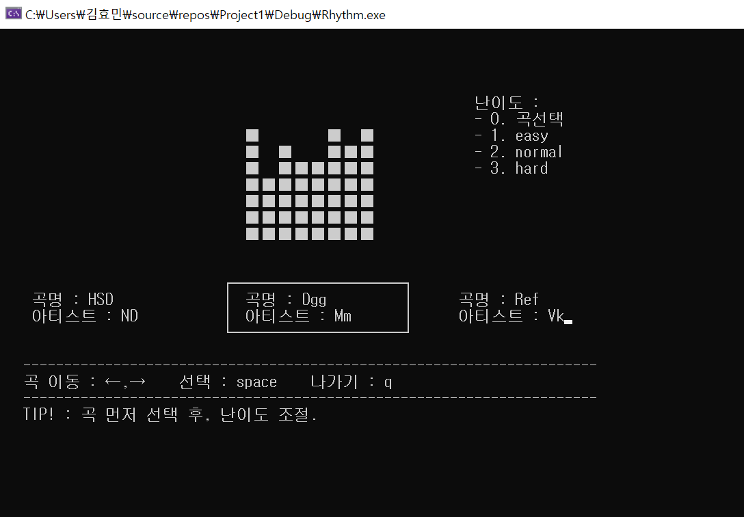
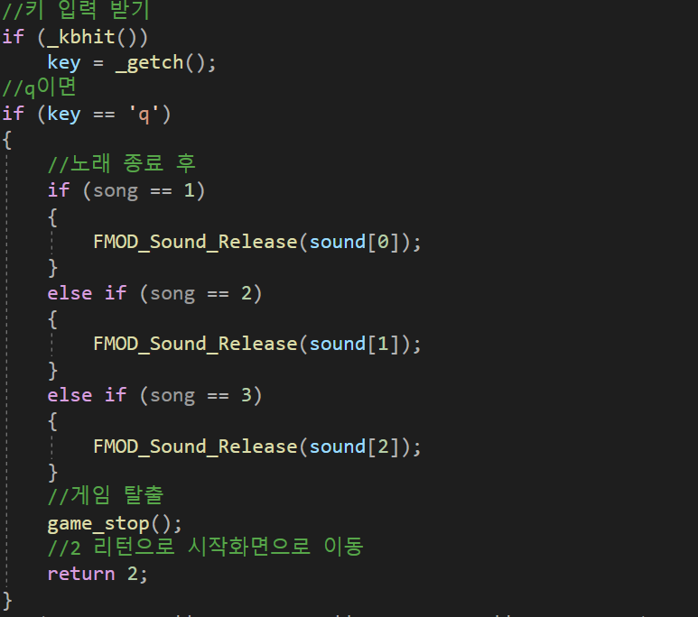
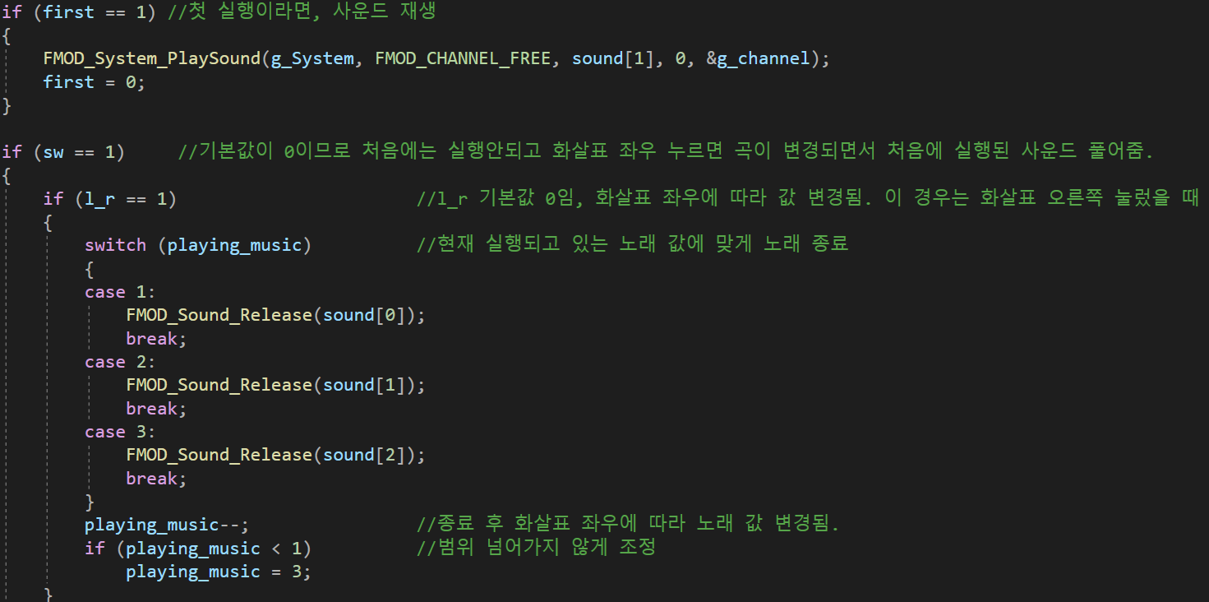
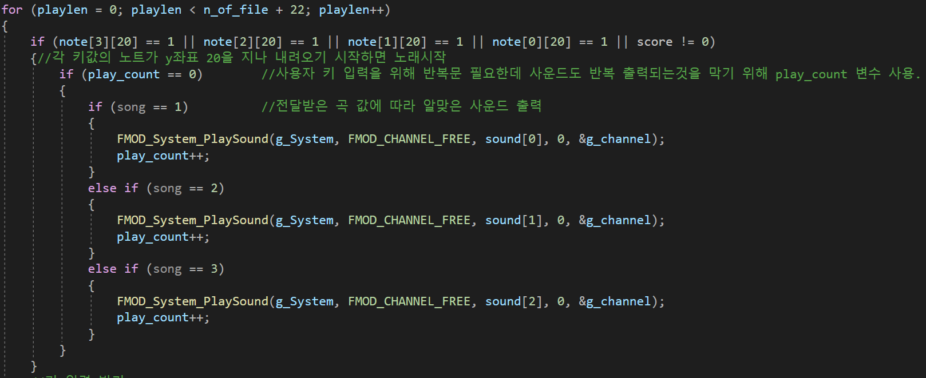
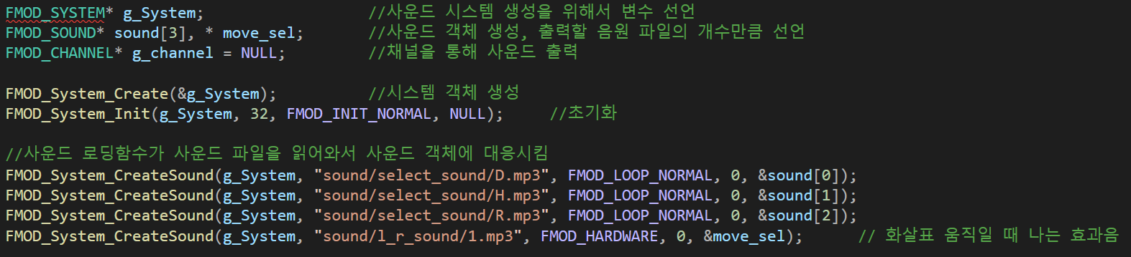
FMOD
노래 재생 핵심 원리:
FMOD 적용

Slide 14
Part 3
프로젝트 시연 영상 시청
프로젝트 진행 과정 중 고찰
개선할 점
03

Slide 15
프로젝트 진행 과정 중 고찰
개선할 점
이어하기 기능 : 가능하지만 노래와 노트의 오차 발생
싱크 : 각 컴퓨터의 처리속도마다 노래와 노트의 오차
FMOD : 호환성 문제
goto 문의 많은 사용
코드 공유 & 합치는 과정
노트 판정 기준선
사용자 입력 키 변경 : ‘a’ ‘s’ ‘d’ ‘f’

